Slide 1
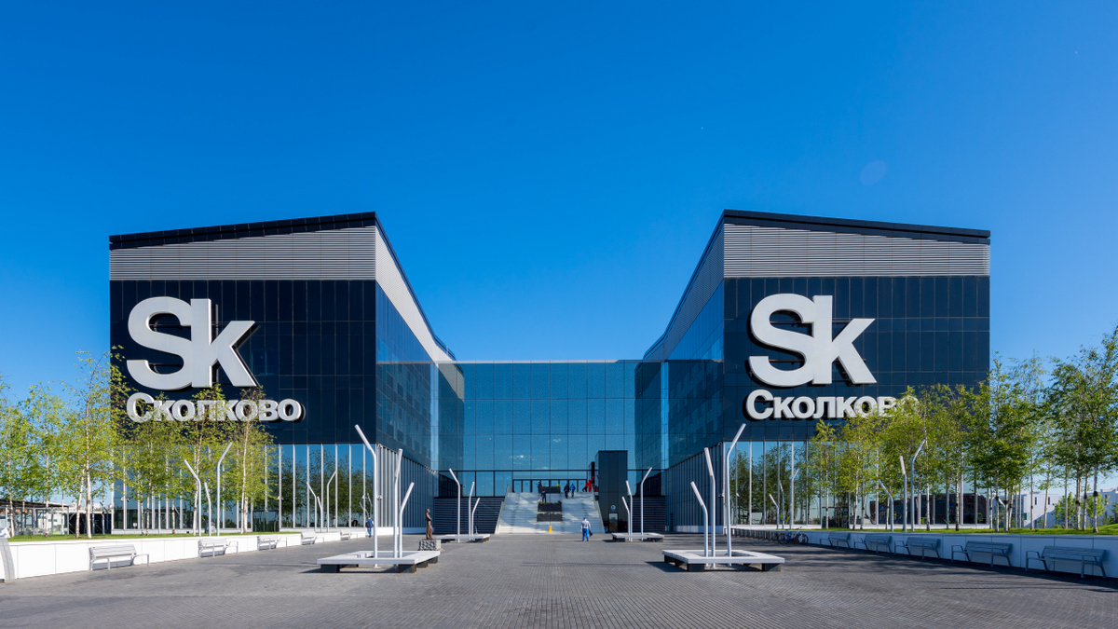

Центр инноваций и интернета вещей в здравоохранении
Сергей Воинов, Руководитель направления Digital Health Фонд «Сколково»

Slide 2





Центр инноваций в здравоохранении
позволит объединить интересы экосистемы российского здравоохранения и достичь национальных целей в сфере здравоохранения, демографии и цифровизации
ФОИВ/Регионы
Центр инноваций в здравоохранении в Сколково
Российское правительство – ключевые приоритеты в здравоохранении
НМИЦ
Профессиональные медицинские ассоциации
Национальный проект «Здравоохранение»:
№ 1 снижение смертности
№ 2 фокус на онкологии и хронических заболеваниях
№ 3 развитие Цифрового Здравоохранения
Центр: демонстрация и тестирование решений
Образовательный центр
Пространство взаимодействия стартапов
Научные партнеры/ Институты
Инновационные и промышленные кластеры
Бизнес
Медицинские диагностические, фармацевтические компании
НИОКР Индустриальные партнеры/ стартапы

Slide 3
Новая форма демонстрации и внедрения современных технологических решений для медицины
Центр инноваций позволяет:
Продемонстрировать и протестировать инновационные, цифровые терапевтические комплексы, а также решения в области «интернета вещей» для здравоохранения.
Развивать и продвигать лучшие практики в диагностике, лечении и последующем наблюдении пациентов в онкологии и хронических заболеваниях.
Создать пространство взаимодействия для инновационных проектов в области здравоохранения (стартапов); предложить платформу для обучения и коммуникации, а также - для презентации новых идей.
Обеспечить взаимодействие партнеров в области диагностики, медицинского оборудования, цифровых технологий для создания альянса в области интернета вещей для здравоохранения и развития инновационной системы.

Slide 4
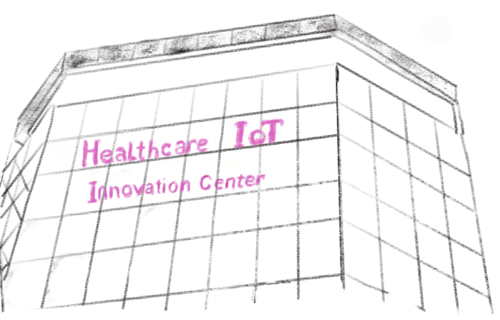
ПОЧЕМУ СКОЛКОВО?
как ведущий центр инноваций, Сколково поддерживает, развивает и лидирует лучшие мировые практики в области и модернизации здравоохранения
PR, GR И МЕДИА ПОДДЕРЖКА
САМЫЙ БОЛЬШОЙ ХАБ БИОМЕДИЦИНСКИХ СТАРТАПОВ
Поддержка регуляторных инициатив
Ведущий института развития в России
Ключевые события в области инноваций
450 стартапов в основных терапевтических областях
Ежегодно рассматриваются 500+ заявок
Обширная сеть для поиска перспективных проектов
НАЛОГОВЫЕ, ТАМОЖЕННЫЕ И РЕГУЛЯТОРНЫЕ ПРЕИМУЩЕСТВА
СКОЛТЕХ
Исследовательский центр, посвященный биотехнологиям
Пул магистров и докторов наук
Преподавательский и исследовательский персонал с проверенной международной репутацией
Участники Сколково, пользуются налоговыми, таможенными и регуляторными преимуществами
ИНФРАСТУРКТУРА ДЛЯ ИССЛЕДОВАНИЙ
ЖИЛЬЕ И СОЦИАЛЬНАЯ ИНФРАСТРУКТУРА
Технопарк и НИОКР-сервисы предоставляют широкие возможности для размещения (лабораторные и офисные помещения)
Жилье и социальные объекты
МОСКОВСКИЙ МЕЖДУНАРОДНЫЙ МЕДИЦИНСКИЙ КЛАСТЕР
ПАРТНЕРЫ
Научно-исследовательские центры индустриальных компаний, CRO и провайдеры НИОКР-услуг
Московский Международный Медицинский Кластер расположен на территории Сколково и предоставляют множество возможностей для сотрудничества

Slide 5
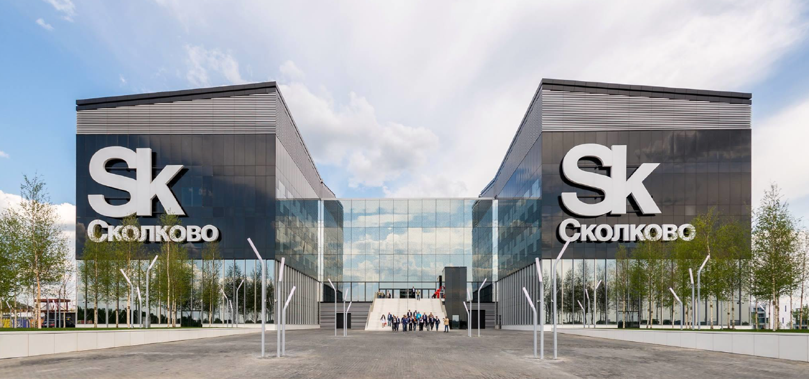
Возможности для стартапов Сколково:
Продвижение лучших решений стартапов на региональный и федеральный уровень
Показывать и тестировать инновационные, цифровые решения, а также решения в области интернета вещей
Развивать компетенции стартапов
Создавать уникальную среду взаимодействия
Сформировать международное взаимодействие
Возможность участвовать в формировании регуляторных инициатив
Взаимодействие и сотрудничество между стартапами, партнерами и специалистами в области здравоохранения
Образовательный центр для биотехнологических стартапов
Сформировать международное взаимодействие
Акселерация технологии интернета вещей в практике здравоохранения

Slide 6



Интеграция данных в единую информационную систему; пациентские регистры
Медицинская
Информационная
Система
Цель: оптимизация пути пациента с использованием инновационных технологий, позволяющих
ОНКОЛОГИЯ: ИННОВАЦИОННЫЙ ЦЕНТР РАКА ЛЕГКОГО
Инновационные технологии в определении молекулярного профиля опухоли
Искусственный интеллект в визуализации объектов и цифровая патоморфология
Мульти-дисциплинарная телемедицина
Программа поддержки пациентов
САХАРНЫЙ ДИАБЕТ: ИННОВАЦИОННЫЙ МЕТАБОЛИЧЕСКИЙ ЦЕНТР
добиваться лучших результатов в диагностике и лечении заболеваний
экономить время врача на приеме
обеспечивать стандартизацию выполнения клинических рекомендаций
снижать показатели смертности
снижать затраты здравоохранения на основную терапию и лечение осложнений
Скрининг с помощью электронных опросников
Экспресс-диагностика и Маршрутизация пациентов
Система поддержки врачебных решений
Цифровые методики диагностики осложнений Сахарного диабета
КАРДИОЛОГИЯ: ИННОВАЦИОННЫЙ ЦЕНТР НАРУШЕНИЙ КОРОНАРНОГО КРОВОТОКА
Центральная диспетчерская для маршрутизации пациентов с ОКС
Цифровая передача данных в ближайший доступный ЧКВ-центр
Контроль времени до оказания помощи посредствам QR-кодов
Удаленный мониторинг состояния пациентов на амбулаторном этапе
ПУЛЬМОНОЛОГИЯ: ИННОВАЦИОННЫЙ АСТМА ЦЕНТР
Скрининг с помощью электронных опросников
Экспресс-диагностика и Маршрутизация пациентов
Система поддержки врачебных решений
Цифровые инструменты оценки контроля

Slide 7
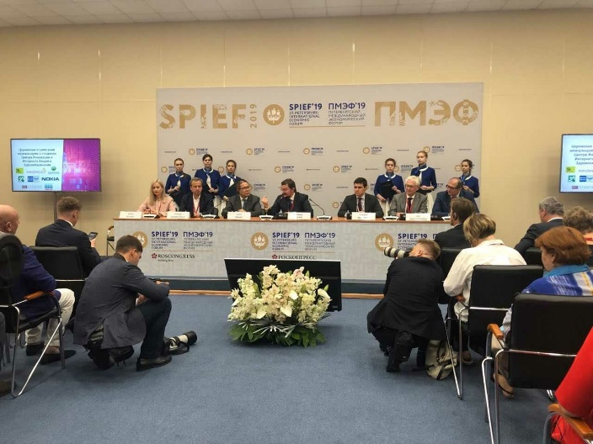
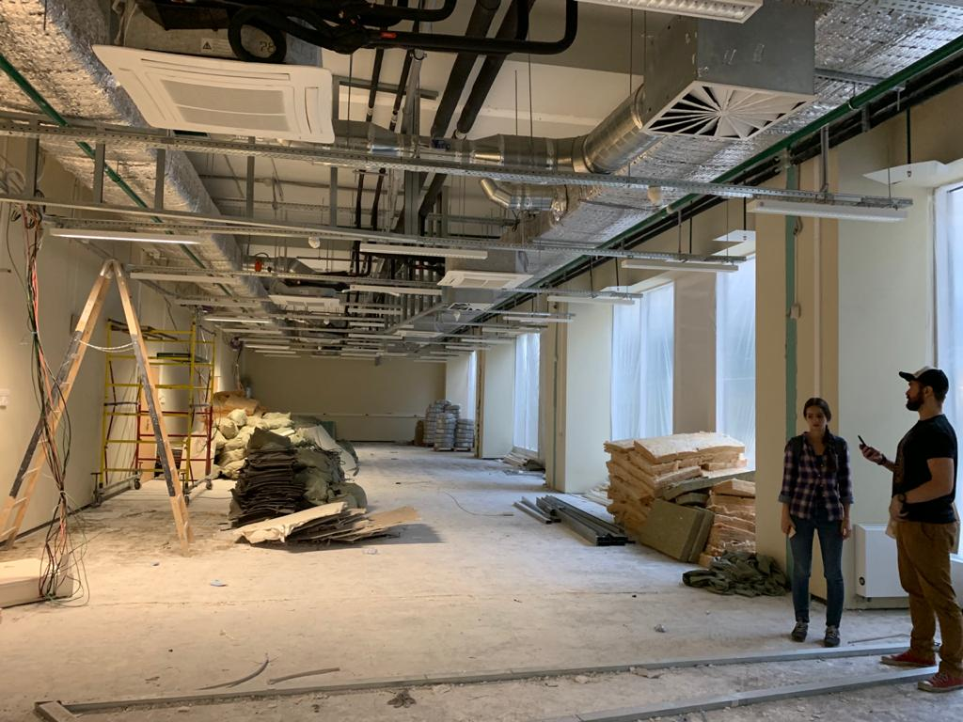
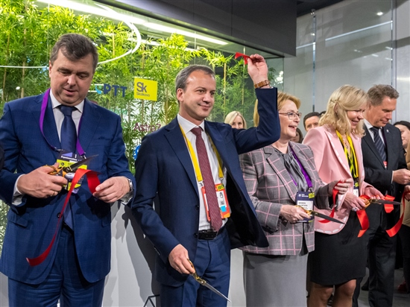
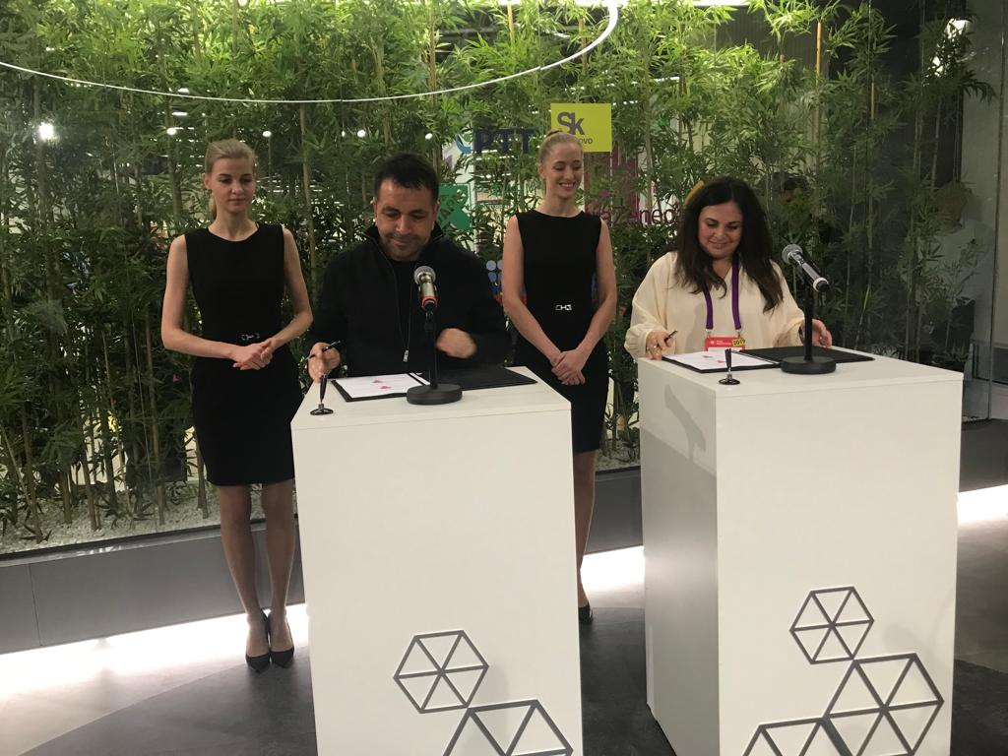
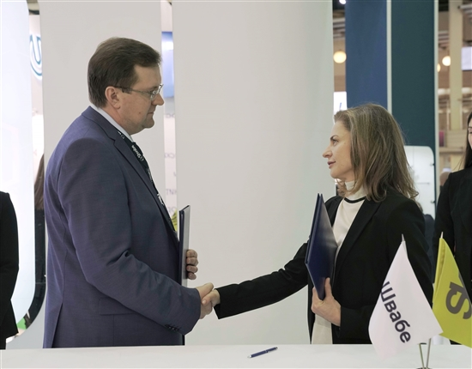
Основные этапы создания Центра в 2019 году
Меморандум о создании Центра ПМЭФ июнь
Согласование концепции Центра с МЗ, МПТ, ГВС июль-сентябрь
Подписание партнёрских соглашений август-декабрь
Начало строительства Центра август
Положение о Центре и структурное подразделение Фонда октябрь
Открытие Центра 22.10.2019 и подписание соглашения с МЗ
Формирование Управляющего Совета Центра декабрь
2 0 1 9 г о д

Slide 8







ИННОВАЦИОННЫЙ ОКС ЦЕНТР
Цель: оптимизация маршрутизации пациента с ОКС на каждом
этапе пути пациента, позволяющая
Обеспечивать транспортировку пациентов с ОКС в ЧКВ центры с соблюдением временных ориентиров (центральная диспетчерская ОКС)
Принимать решения о показанной стратегии лечения в зависимости от особенностей маршрутизации
Оптимизировать путь пациента в т.ч. на госпитальном этапе для сокращения времени «ишемии»
Куммулировать информацию о пациенте на всех этапах его пути
Актуализация
Острый инфаркт миокарда является одной из причин, определяющих высокую смертность от болезней системы кровообращения в Российской Федерации
Заболеваемость острым инфарктом миокарда в составляет 135 случаев на 100 тыс. населения¹
Снижение смертности от ИМ с 40,6 в 2017 до 30,6 на 100 тысяч населения в 2024 является одной из приоритетных задач национальной программы борьбы с сердечно-сосудистыми заболеваниями²
Прогноз пациента с ОКС определяется общим временем «ишемии» и зависит от скорости поступления в ЧКВ центры
Время доставки пациента в ЧКВ центр должно соответствовать рекомендованным временным интервалам
Проведение тромболизиса при ОКСпST рекомендовано на догоспитальном этапе, но часто выполняется на более поздних этапах
Причинами задержки выполнения ЧКВ при ОКС являются: субоптимальная маршрутизация пациента в ЧКВ центр, потеря времени при передвижении внутри центра
Необходимость создания единого территориального регистра ОКС с охватом всех этапов пути пациента с возможностью полноценного анализа ситуации на территории
Концепция
Центральная диспетчерская для маршрутизации пациентов с ОКС
Цифровая передача данных в ближайший доступный ЧКВ-центр
Контроль выполнения алгоритмов лечения на всех этапах пути пациента
Контроль достижения рекомендованных временных интервалов на пути пациента через локационные метки
Удаленный мониторинг состояния пациентов на амбулаторном этапе
Единая информационно-аналитическая система на базе регистра ОКС
СБОРНИК СТАТИСТИЧЕСКИХ МАТЕРИАЛОВ ПО БОЛЕЗНЯМ СИСТЕМЫ КРОВООБРАЩЕНИЯ 2018; URL:mednet.ru/images/stories/kardio2017.pdf 2. Национальный проект Здравоохранение» URL: http://government.ru/projects/selection/736/35561/

Slide 9
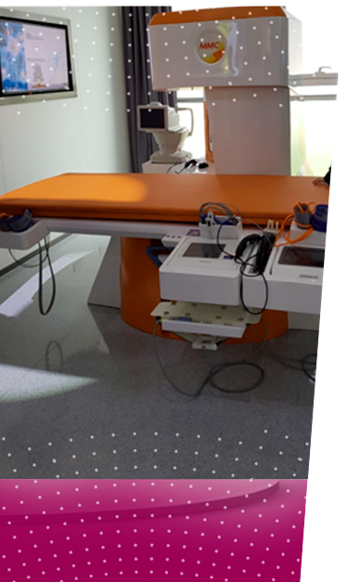




ИННОВАЦИОННЫЙ МЕТАБОЛИЧЕСКИЙ ЦЕНТР
Медицинская
Информационная Система
Цель: Выявление пациентов с факторами риска развития СД2 и своевременная
диагностика СД2 и его осложнений; Оптимизация пути пациента с использованием
инновационных технологий, позволяющих
добиваться лучших результатов в диагностике на ранних этапах и лечении пациентов с СД2
обеспечить стандартизацию выполнения клинических рекомендаций
экономить время врача на приеме
снижать показатели смертности за счет более раннего выявления СД2 и его осложнений
снижать затраты здравоохранения на основную терапию и лечение осложнений
Актуализация
В России, по данным Гос. регистра пациентов с СД, на начало 2019 года зарегистрировано около 4,5 млн. человек с СД2.
Распространенность данного заболевания в РФ продолжает расти, от 2.455/100 тыс. в 2013г. до 2.775 на 100 тыс. в 2017г.
Предполагаемая численность пациентов с СД 2, по данным российского исследования NATION, составляет не менее 8-9 млн.
Необходимость в снижении частоты микро и макрососудистых осложнений при СД2
Концепция
Скрининг населения с помощью электронных опросников
Экспресс-диагностика для выявления СД и возможных осложнений/ коморбидных состояний, оценка СС риска с дальнейшей маршрутизацией пациента
Система поддержки врачебных решений и оптимизация маршрутизации пациента к профильным специалистам
Персонализированные рекомендации при поддержке ИИ, по модификации ФР/ терапии СД2 и его осложнений
Интеграция данных в единую информационную систему; пациентские регистры

Slide 10





ИННОВАЦИОННЫЙ АСТМА-ЦЕНТР
Цель: Оптимизация маршрутизации пациента бронхиальной астмой
Ранняя диагностика бронхиальной астмы (БА)
Стандартизация выполнения клинических рекомендаций
Улучшение контроля и снижение частоты госпитализаций
Снижение затрат системы здравоохранения
Актуализация
В РФ зарегистрировано 1,5 млн пациентов с БА.¹ По данным эпидемиологических исследований распространенность БА 6,9% ² - >8 млн пациентов
Поздняя постановка диагноза
Низкая осведомленность врачей первичного звена о диагностике и лечении БА
Не достигается контроль заболевания
Высокий уровень инвалидизации - от 25 до 41%³
Высокая частота госпитализаций в связи с обострениями⁴
Ухудшение качества жизни пациентов в связи с прогрессированием БА⁴
Ограничение времени на приеме у терапевта
Пациенты мало знают о заболевании и не следуют рекомендациям врача
1.Заболеваемость всего населения России в 2017 году. Статистические материалы, Часть II. Министерство здравоохранения Российской Федерации, Департамент мониторинга, анализа и стратегического развития здравоохранения, ФГБУ «Центральный научно-исследовательский институт организации и информатизации здравоохранения» Минздрава России. Москва.- 2018.- 142 c. 2. Авдеев С.Н., Ненашева Н.М., Жуденков К.В. и соавт.Пульмонология. 2018; 28 (3): 341-358. 3. Социально-экономическое бремя бронхиальной астмы и хронической обструктивной болезни легких в Российской Федерации / Под ред. В.В. Омельяновского. М, 2009. 3. Социально-экономическое бремя бронхиальной астмы и хронической обструктивной болезни легких в Российской Федерации / Под ред. В.В. Омельяновского. М, 2009. 4. Пути улучшения диагностики и лечения бронхиальной астмы врачами первичного звена Авдеев, С.Н., Белевский А.С. и соавт. Пульмонология 2019, №3
Концепция
Скрининг с помощью электронных опросников
Экспресс-диагностика и дифференциальная диагностика
Система поддержки врачебных решений
Маршрутизация пациентов
Цифровые инструменты оценки контроля
Интеграция данных в единую информационную систему и пациентские регистры

Slide 11
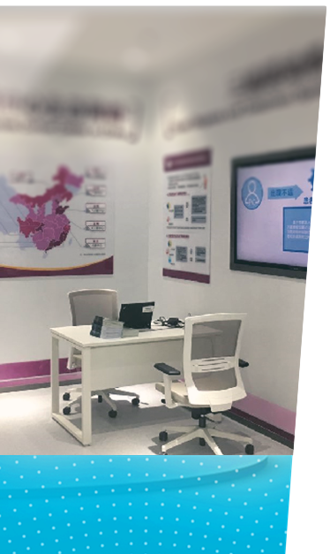

ИННОВАЦИОННЫЙ ЦЕНТР РАКА ЛЕГКОГО
Цель
Оптимизация диагностики и лечения пациентов с немелкоклеточным легкого (НМРЛ), позволяющая:
Добиваться лучших результатов в ранней диагностике
Обеспечить быструю и точную верификацию диагноза и персонифицированный подход к пациенту
Обеспечить возможности для корректного стадирования РЛ
Обеспечить стандартизацию выполнения клинических рекомендаций
Снизить показатели смертности
Актуальность
Выявление на поздних стадиях (75% случаев РЛ -3-4 стадии заболевания)
Немелкоклеточный рак легкого составляет приблизительно 80-85% от всех случаев рака легкого
Недооценка стадии РЛ
Недоступность современных диагностических методов (молекулярная диагностика) в ряде территорий РФ
Вариабельность интерпретации данных визуальных методов исследования и морфологии опухоли
Недостаточность мульти-дисциплинарного подхода в диагностике и терапии
Недостаточность комплексного подхода на этапах реабилитации
Концепция
Скрининговые программы и раннее выявление РЛ
Искусственный интеллект в визуализации объектов и цифровая патоморфология
Инновационные технологии в определении молекулярного профиля опухоли
Мульти-дисциплинарная телемедицина
Программа поддержки пациентов
Интеграция данных в единую информационную систему и пациентские регистры

Slide 12
Новые терапевтические направления в 2020 году
Хроническая сердечная недостаточность
Рак молочной железы
Хронический лимфоцитарный лейкоз и множественная миелома
Социально-значимые инфекционные заболевания

Slide 13






Партнеры Центра - критерии
Наличие решений в одной из терапевтических областей Центра, согласованных с Главным внештатным специалистом Минздрава России по соответствующей терапевтической области;
Наличие юридического лица, зарегистрированного на территории РФ и имеющего право представлять интересы Партнера;
Наличие (в случае необходимости) регистрационных удостоверений Минздрава России на предлагаемые к демонстрации в Центре решения; или Статус участника проекта «Сколково»

